Slide 1
TASTE OF RUSSIA
АВАНГАРД
Новое прочтение русской души
Русский авангард – одно из течений модернистского искусства, получившее развитие в начале 20 века. Главная отличительная черта этого направления – подчеркнутая полемичность, острое противопоставление новых традиций прежним.

Slide 2
Русский авангард характеризовался сочетанием традиций русского искусства и приемов западноевропейской живописи. В России под названием «авангард» (авангардизм) объединялось несколько художественных течений: абстракционизм, супрематизм, конструктивизм, кубофутуризм.

Slide 3
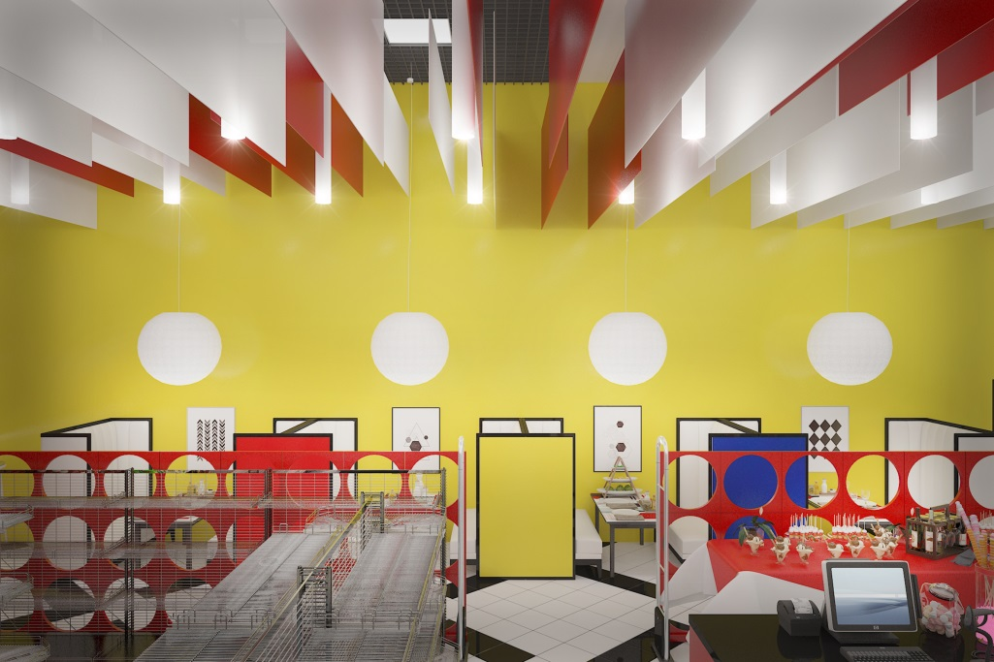
Художники-абстракционисты стремились к тому, что искусство стало отвлеченным. Художественные образы должны вызывать определенный ряд ассоциаций, поэтому особую роль в создании любого полотна играют формы и цвет.

Slide 4
Основоположником и основным представителем этого течения стал В. Кандинский. Подобные идеи поддерживали также
Н. Гончарова, М. Ларионов, К. Малевич. Представители русского авангарда очень популярны и знакомы не только всем русским людям, но их знают и за рубежом, что говорит о широком масштабе русского авангарда.

Slide 5
Русский авангард является феноменом 20 века, поскольку до него ни один из стилей искусства не отважился сделать такой вызов традиционному искусству. Возникновение направлений русского авангарда напрямую было связано с историей России, с политической ситуацией того времени. Огромное влияние на развитие русского авангарда оказала Революция 1905-1907 гг.

